Slide 1



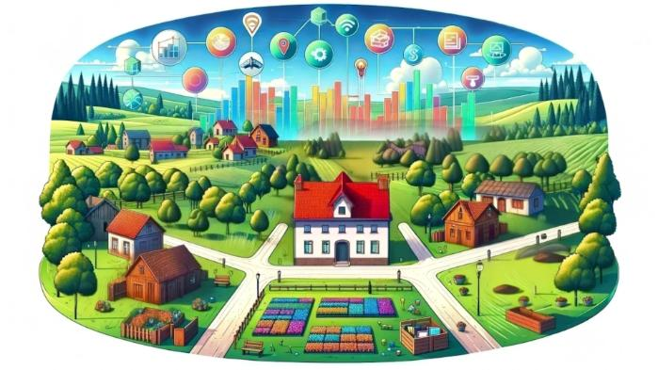



[Anleitung zur Befüllung]
U2-0057
# Teamgröße | Hintergrund
4 | Menschen aus dem Bereich Open Source und Open Data
mavy – offene Sensordaten
Herausforderung:
Eine Vielfallt an vernetzten Sensoren für Umwelt und Verkehr auf eine Zentrale Softwareplattform einspielen zu lassen.
Ideen für einen Prototyp:
Sensoren für unterschiedliche Umweltdaten und Verkehrsdaten (in Hardware)
Plattform, mit offener API, zum sammeln der Daten
eine App mit den unterschiedlichen Darstellungsformen und ermöglichen der Gamification
Zukunftspotenzial der Idee:
Das Projekt kann durch offene Schnittstellen in alle erdenklichen Portale oder wissenschaftlichen Datenbanken eingebunden werden. Das wichtige an Daten ist, dass diese Historisch betrachtet werden können und sollen.
Notizen:
[Befüllung durch die Mitglieder des Lenkungsausschusses)

